Slide 1
Сила и Грация
Комплекс упражнений по акробатике для 11 класса
Выполнила учитель физической культуры
Благодатских Г. Н.

Slide 2
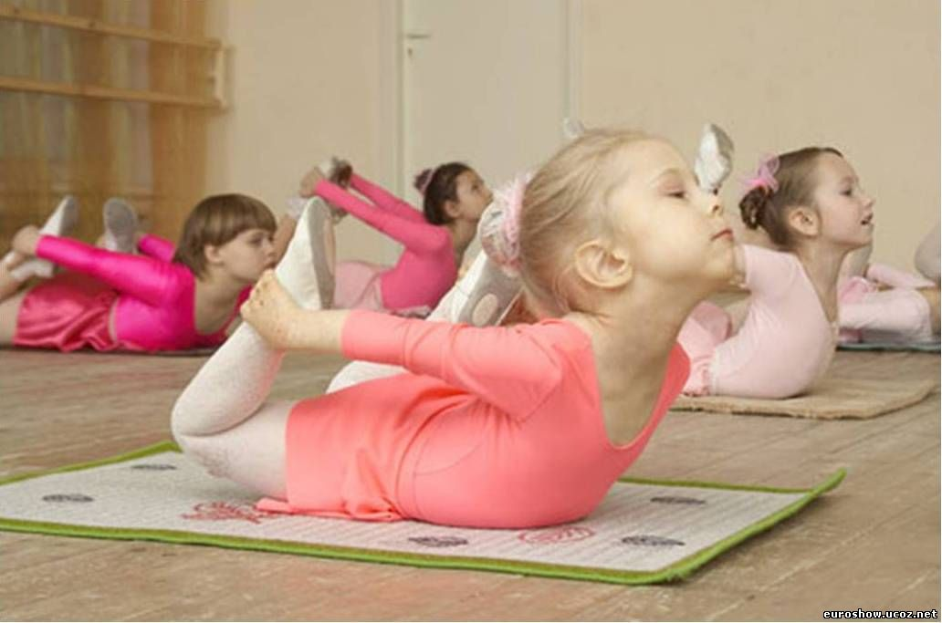
Цель проекта:
выявление и развитие индивидуальных способностей учащихся.

Slide 3
Задачи проекта:
Углубленное изучение акробатических упражнений.
Расширение теоретических знаний в области гимнастики.
Формирование навыков самостоятельной работы.
Развитие физических качеств.

Slide 4
Перекаты
Перекат вправо (влево) из положения сед на пятках с наклоном вперед в упор присев.
Перекат вправо (влево) из положения стоя на правом (левом) колене, левую (правую) в сторону на носок

Slide 5
Повороты
Шаг вперед и вторым шагом одноименный поворот на 360 гр., сгибая свободную ногу вперед
Шаг вперед и вторым шагом одноименный поворот на 360 гр., сгибая свободную ногу вперед

Slide 6
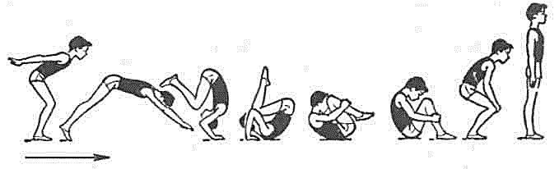
Кувырки вперед
Длинный кувырок вперед

Slide 7
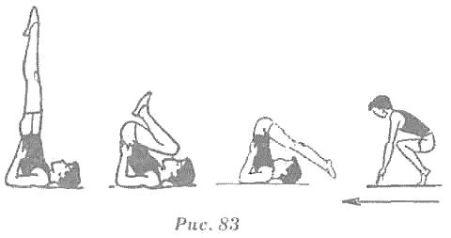
Кувырки вперед
Кувырок вперед в стойку на лопатках

Slide 8
Кувырки вперед
Кувырок вперед в стойку на лопатках без помощи рук

Slide 9
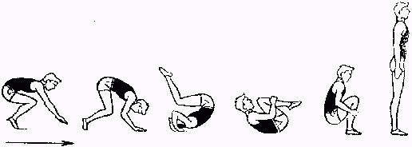
Кувырки вперед
Кувырок вперед в сед углом, руки в стороны

Slide 10
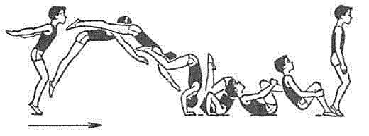
Кувырки вперед
Кувырок вперед прыжком

Slide 11
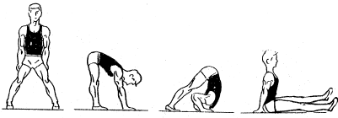
Кувырки вперед
Кувырок вперед в стойку ноги врозь

Slide 12
Кувырки назад
Кувырок назад в полушпагат

Slide 13
Кувырки назад
Кувырок назад в полушпагат

Slide 14
Кувырки назад
Кувырок назад в упор стоя согнувшись ноги врозь

Slide 15
Кувырки назад
Кувырок назад в упор стоя согнувшись

Slide 16
Кувырки назад
Сед с наклоном вперед, кувырок назад в упор стоя согнувшись

Slide 17
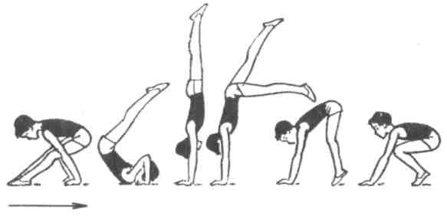
Сед с наклоном вперед, кувырок назад в упор стоя согнувшись

Slide 18
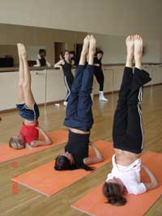
Стойки
Стойка на лопатках

Slide 19
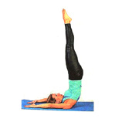
Стойки
Стойка на лопатках без помощи рук

Slide 20
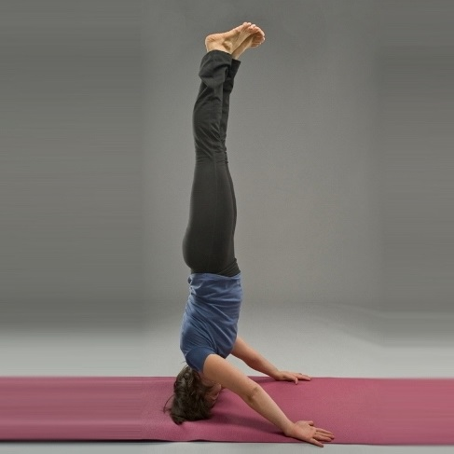
Стойки
Стойка на руках и голове

Slide 21
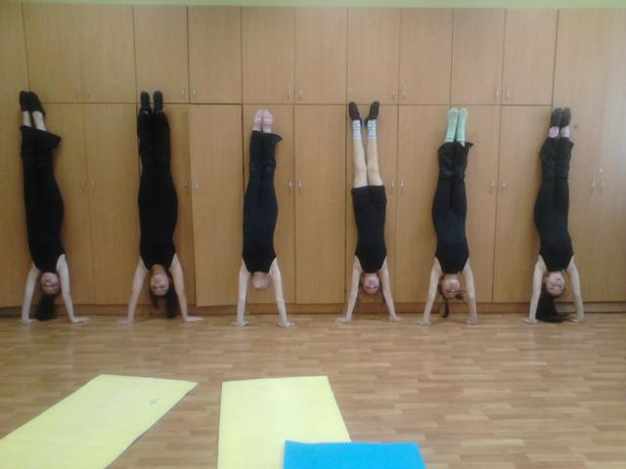
Стойки
Стойка на руках

Slide 22
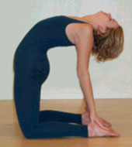
«Мосты»
«Мост» из положения стоя на коленях

Slide 23
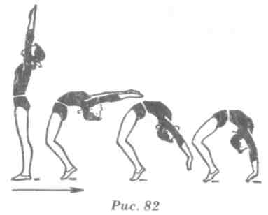
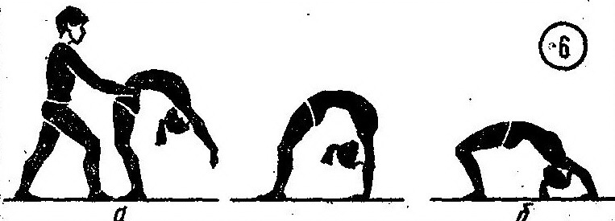
«Мосты»
«Мост» из положения стоя

Slide 24
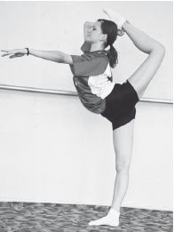
Равновесия
Равновесие («ласточка») на правой (левой), руки в стороны
Равновесие («ласточка») на правой (левой), руки в стороны

Slide 25
«мосты»
«Мост» с поднятой вперёд ногой

Slide 26
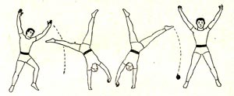
Перевороты
Переворот («колесо») вправо (влево) в стойку ноги врозь

Slide 27
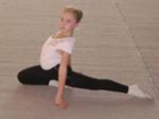
Шпагаты
Полушпагат
Шпагат

Slide 28
Прыжки
Прыжок со сменой согнутых ног («козлик» )
Прыжок со сменой прямых ног
Прыжок с поворотом на 180 гр.
Прыжок вверх с поворотом на 360 гр.

